Slide 1
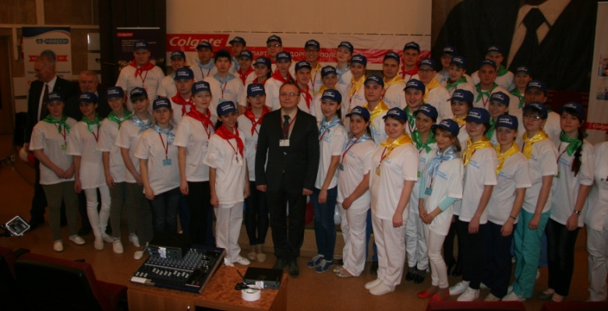
ГБОУ ВПО Московский Государственный медико-стоматологический университет им. А.И. Евдокимова
VI ВСЕРОССИЙСКАЯ СТУДЕНЧЕСКАЯ СТОМАТОЛОГИЧЕСКАЯ ОЛИМПИАДА С МЕЖДУНАРОДНЫМ УЧАСТИЕМ
Москва, 9-11 февраля 2015

Slide 2
Программа олимпиады

Slide 3
В олимпиаде участвовало 47 олимпийцев-студентов 5 курса из 6 стран: Россия( 37 факультетов ) Белоруссия, Франция, Узбекистан ( 3 факультета), Казахстан ( 2 факультета ), Кыргизстан

Slide 4
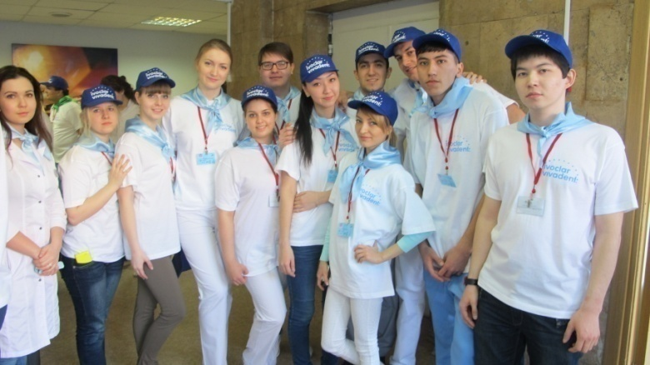
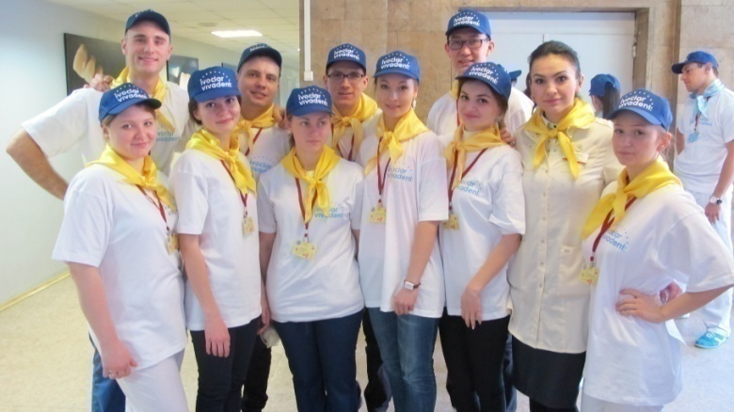
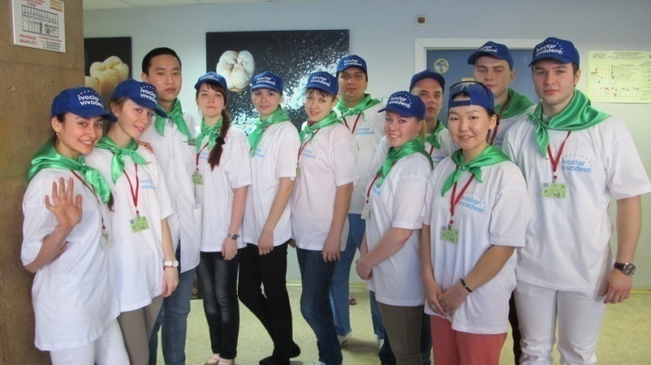
Участники Олимпиады 2015

Slide 5
Партнеры Олимпиады

Slide 6
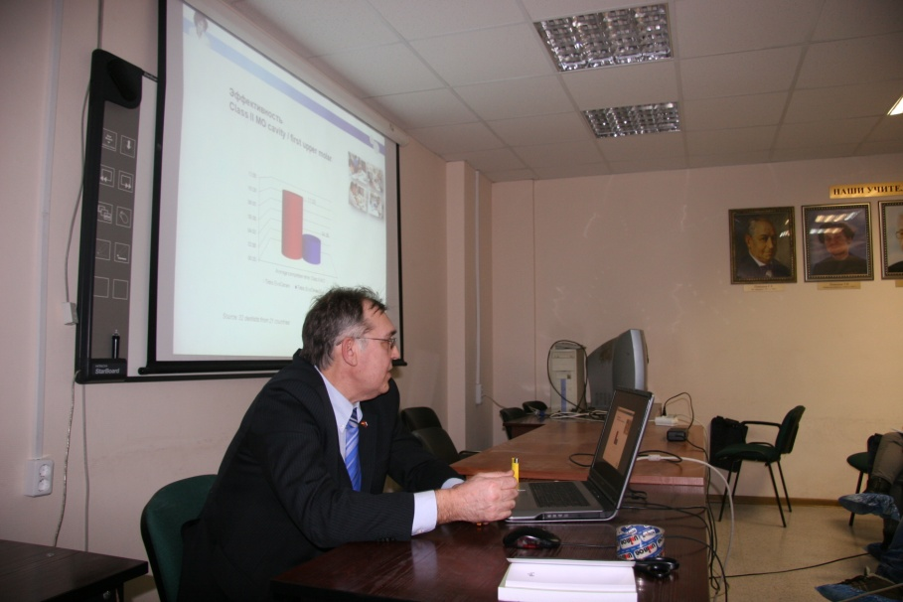
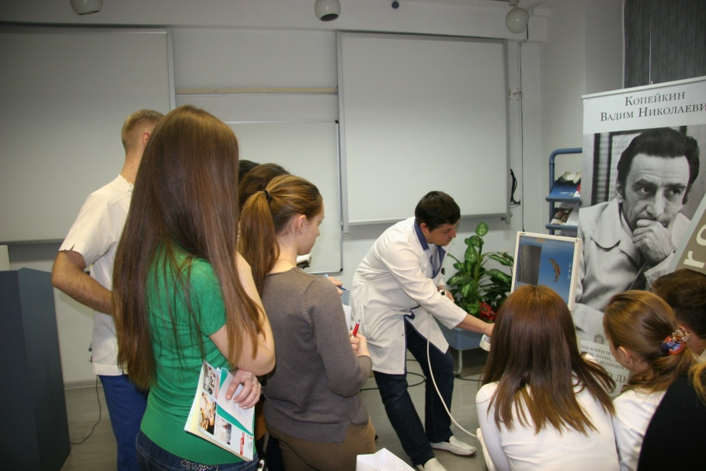
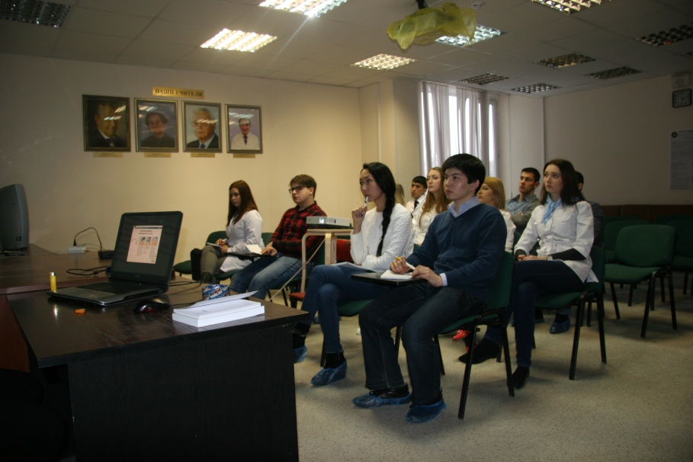
Обучающие лекции и семинары, ознакомительные демонстрации конкурсных заданий ( 09.02.)

Slide 7
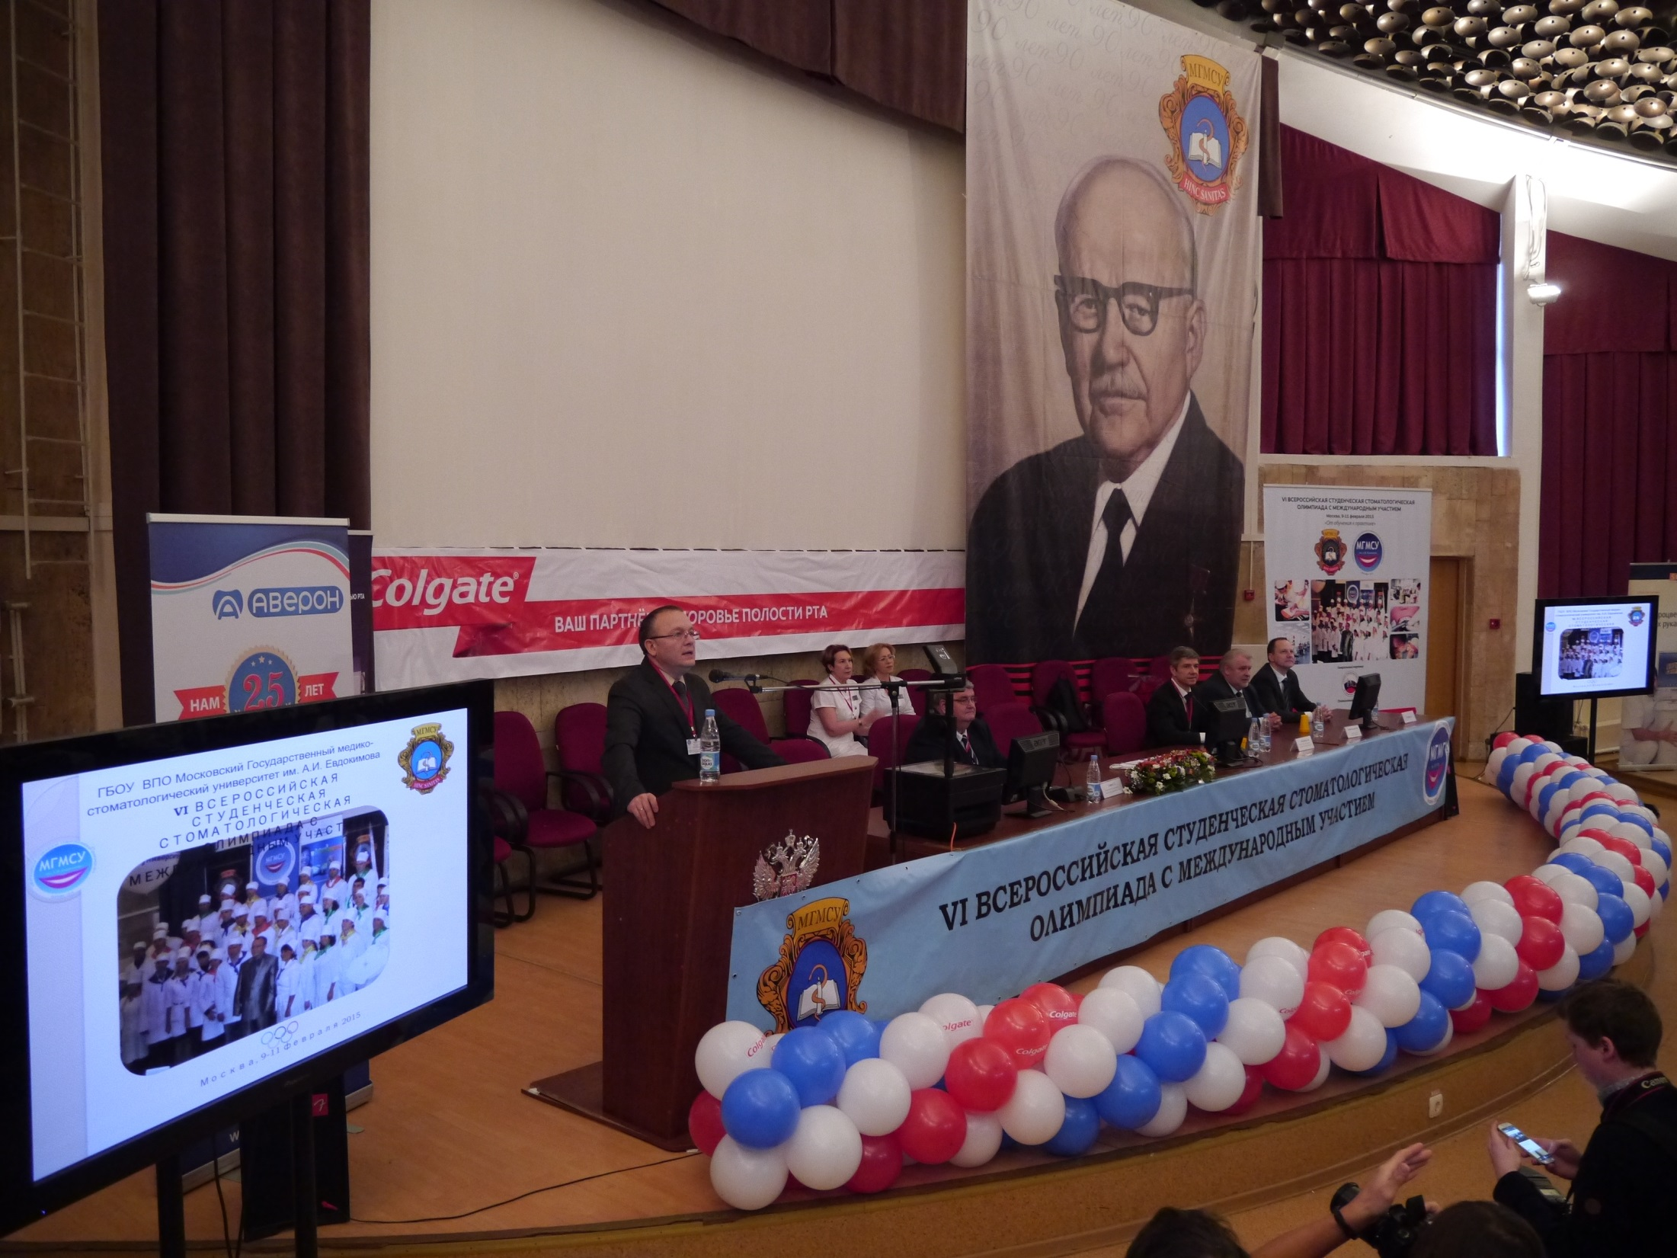

Slide 8
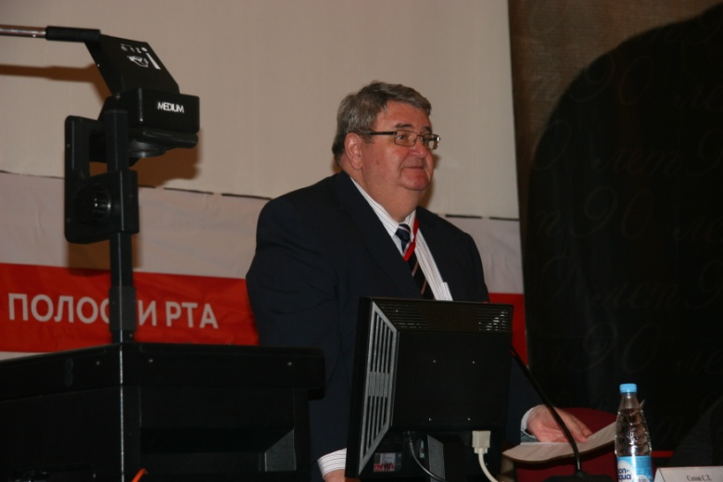
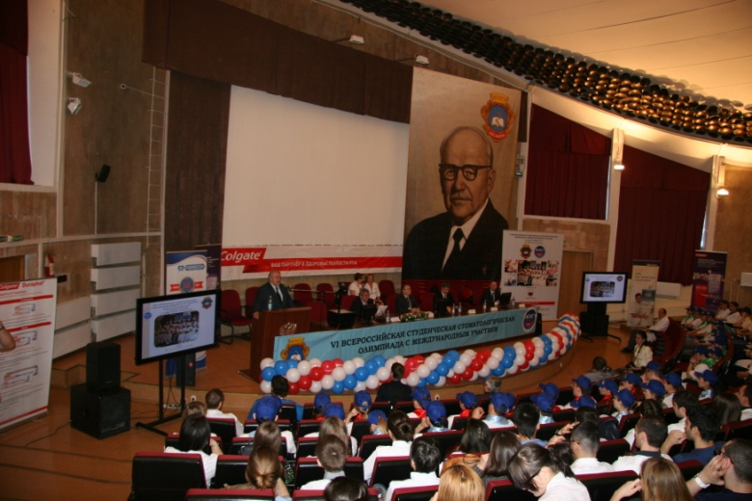
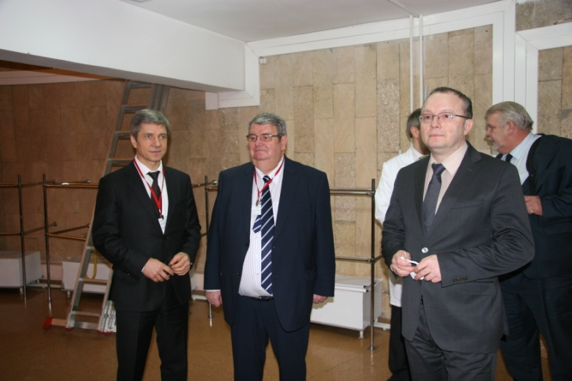
Открытие Олимпиады 2015

Slide 9
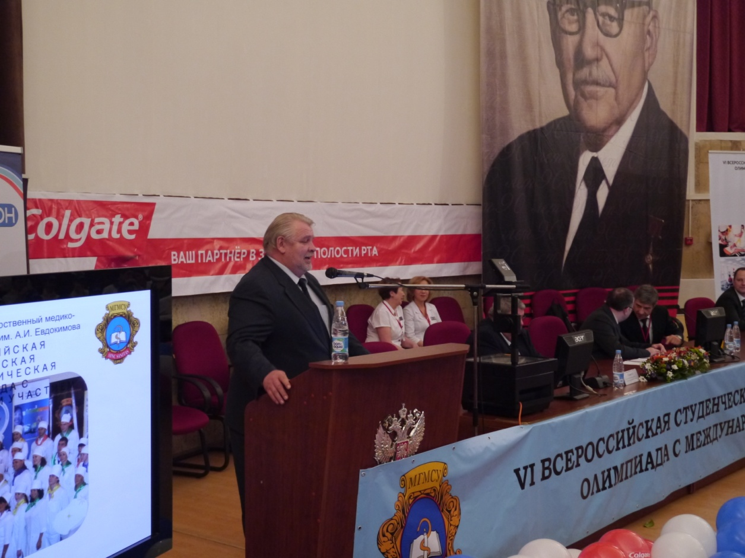
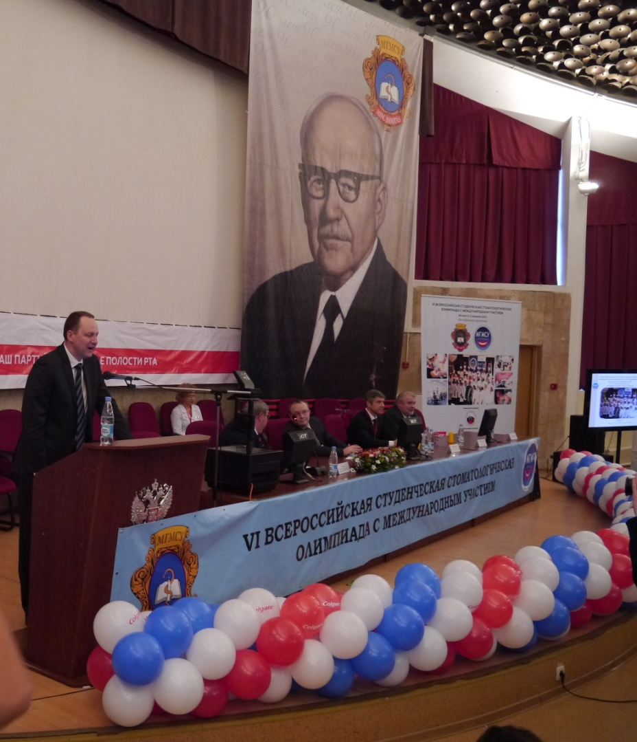
Приветствия партнеров Олимпиады

Slide 10
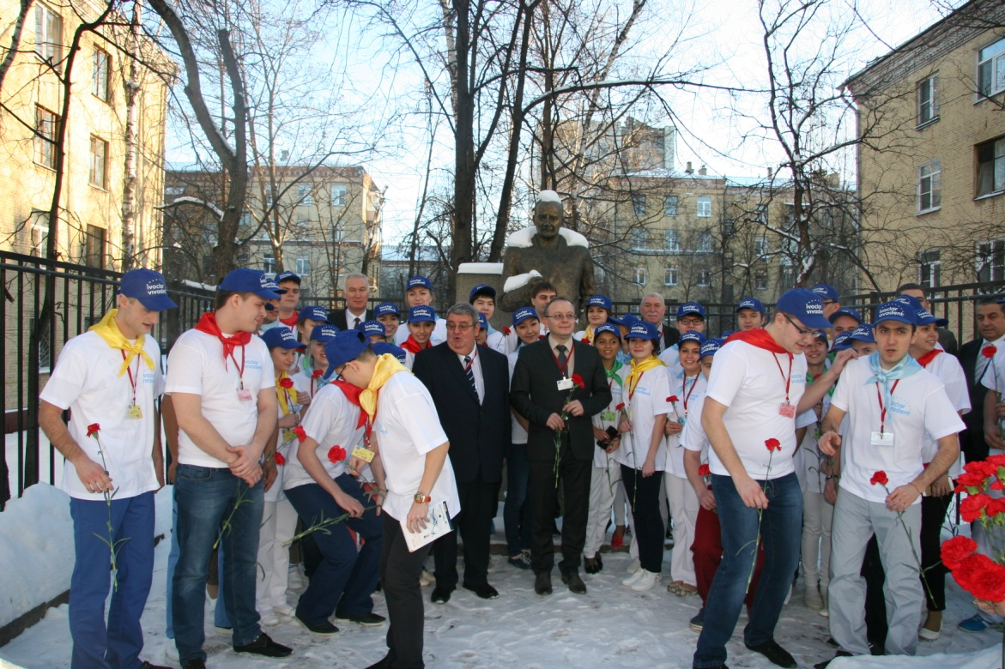
Возложение цветов к памятнику А.И. Евдокимова

Slide 11
Лекторий для болельщиков, викторина

Slide 12
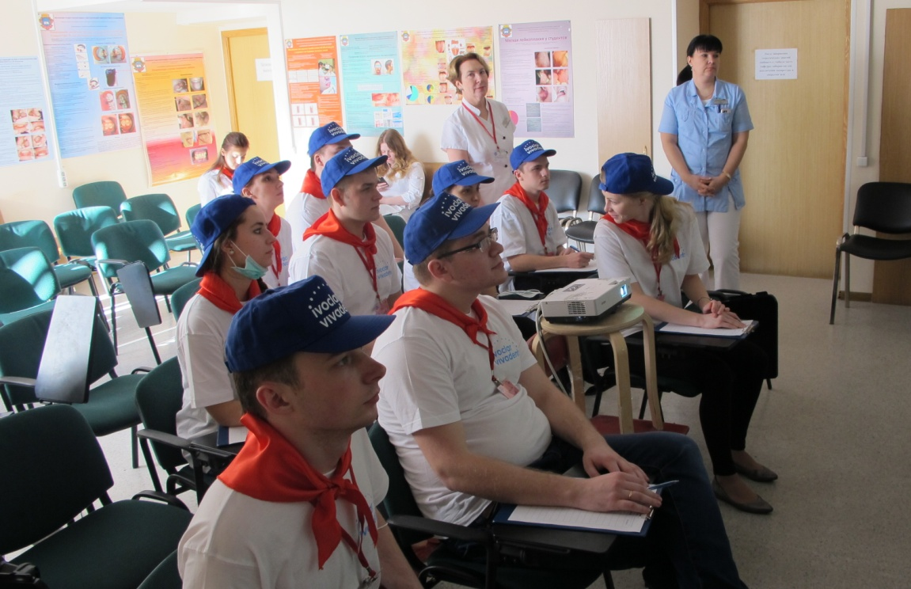
Блиц-турнир

Slide 13
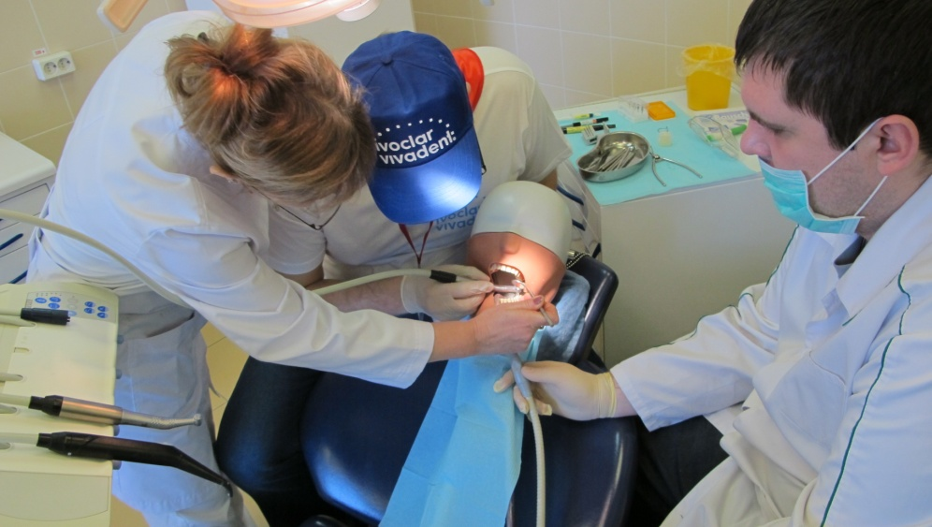
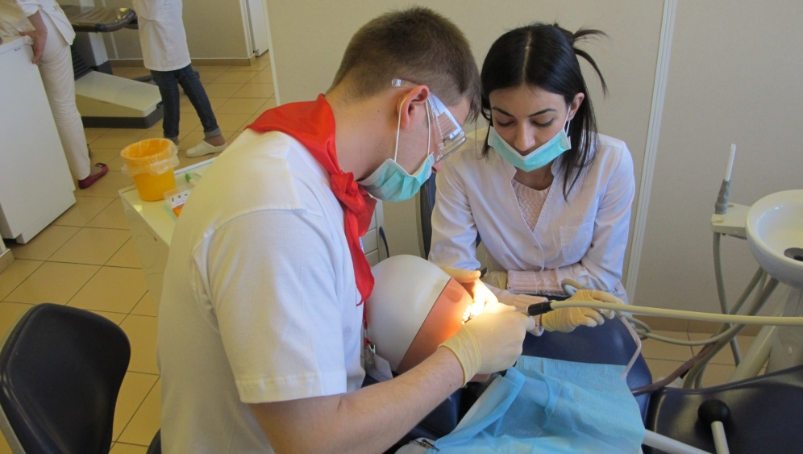
Терапевтический этап соревнований ( кафедра гериартрической стоматологии , зав.проф.ВолковЕ.А.) препарирование зуба 4.6 –кариозная полость 2 класса

Slide 14
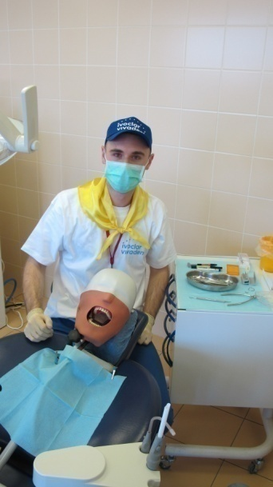
Терапевтический этап соревнований:
наложение оптидама

Slide 15
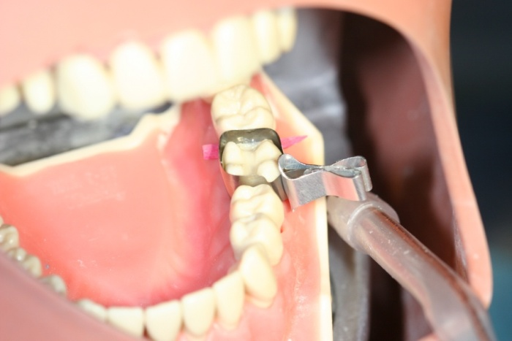
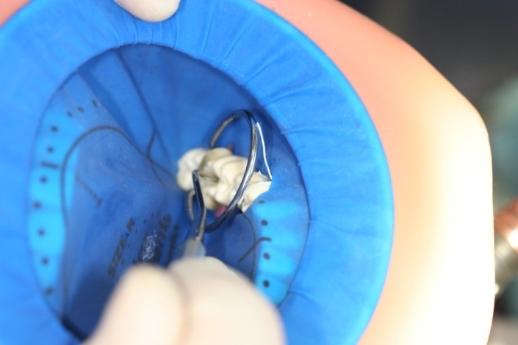
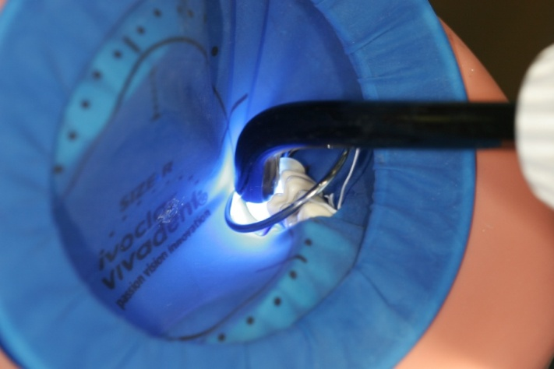
наложение матрицы
Терапевтический этап соревнований:
пломбирование зуба

Slide 16
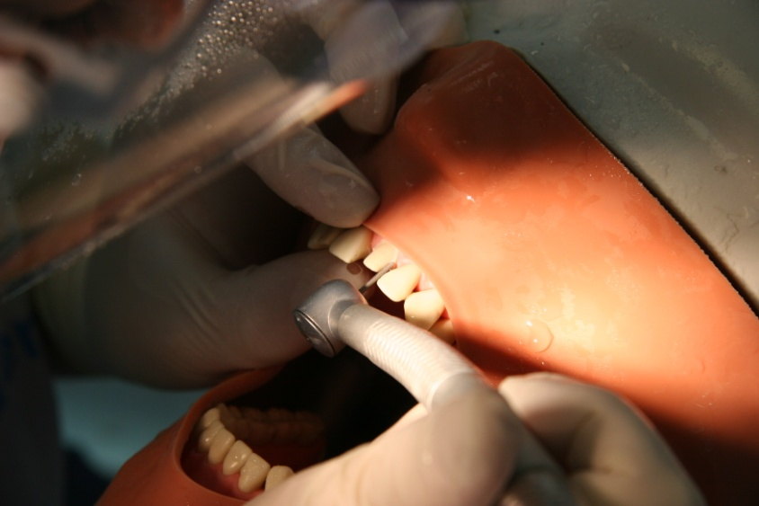
Ортопедический этап соревнований
(кафедра комплексного зубопротезирования, зав.проф.Дубова Л.В.) препарирование зуба под керамическую коронку

Slide 17
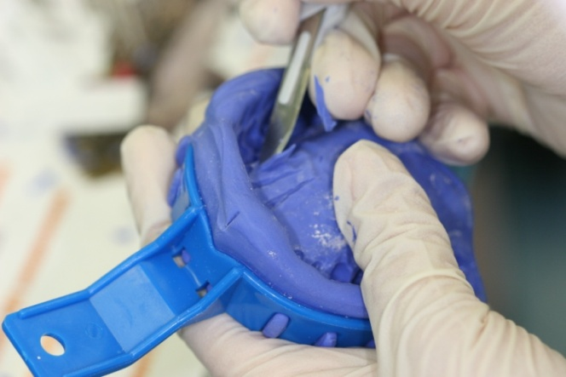
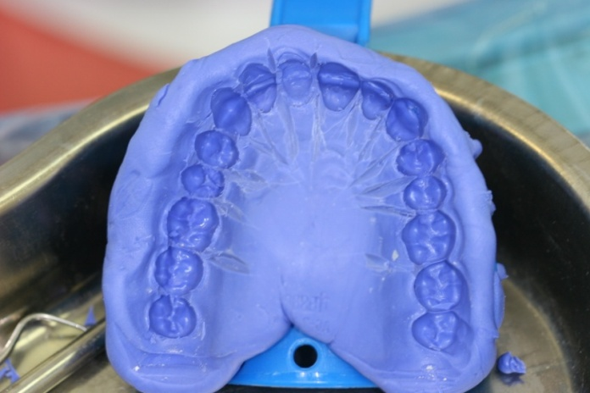
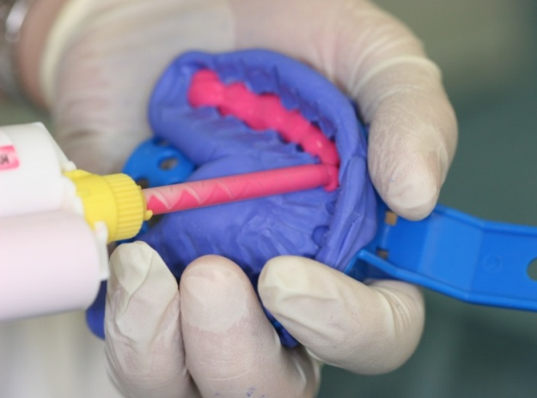
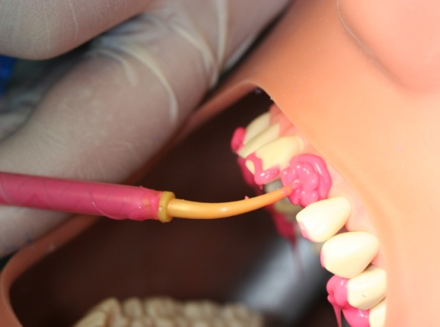
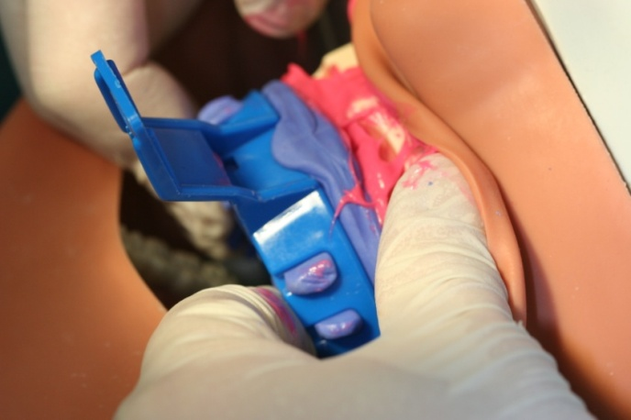
Ортопедический этап соревнований: снятие двухслойного силиконового оттиска

Slide 18
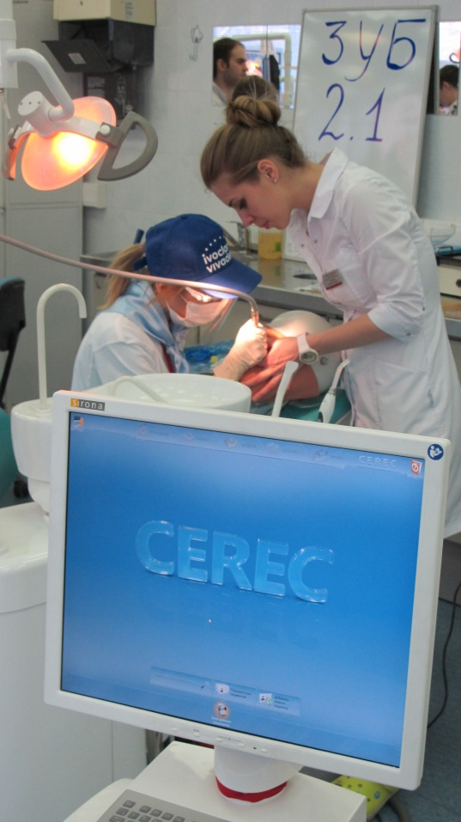
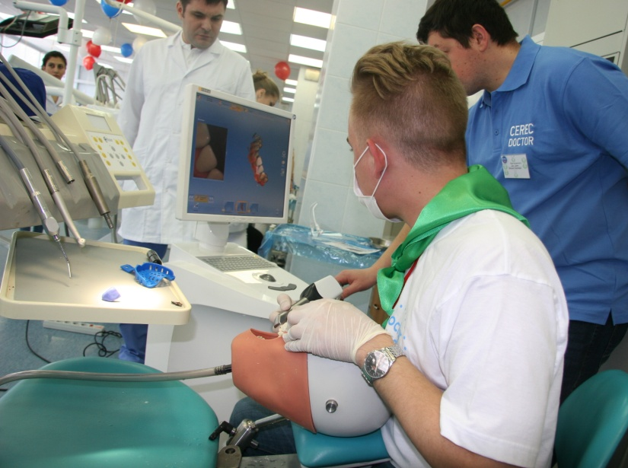
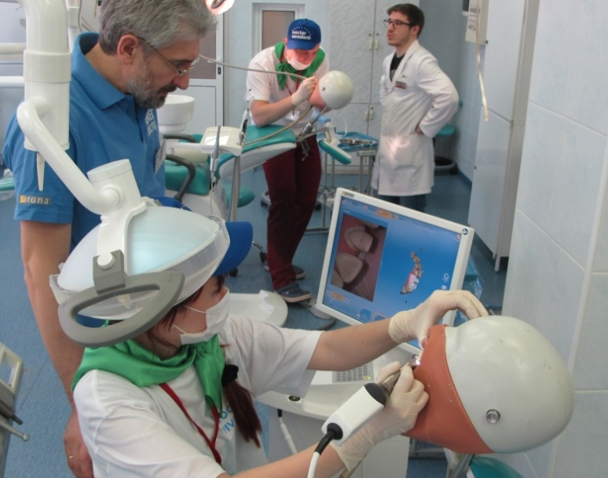
Ортопедический этап соревнований: получение оптического слепка внутриротовой камерой Omnicam (система Cerec)

Slide 19
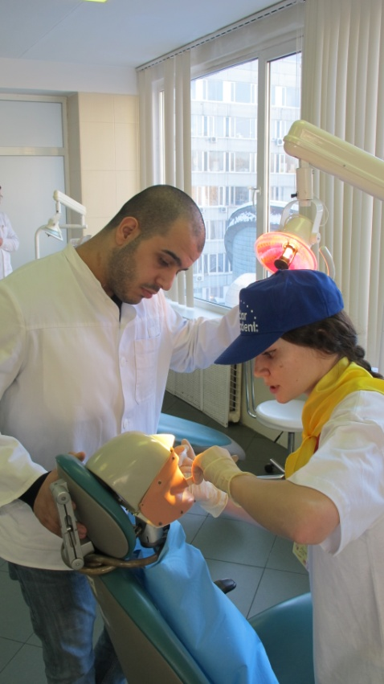
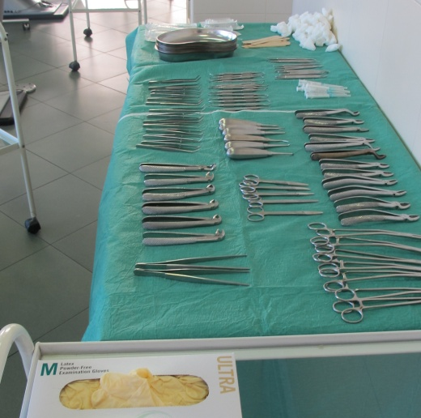
Хирургический этап соревнований ( каф.челюстно-лицевой хирургии,зав.проф. Дробышев А.Ю. и каф. пропедевтической стоматологии и материаловедения, зав.проф.БазикянЭ.А. ) удаление зубов

Slide 20
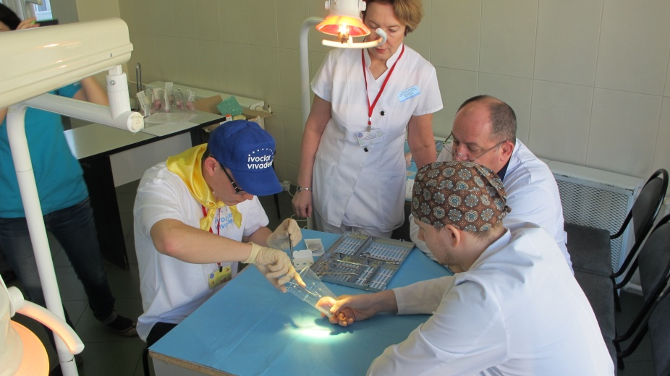
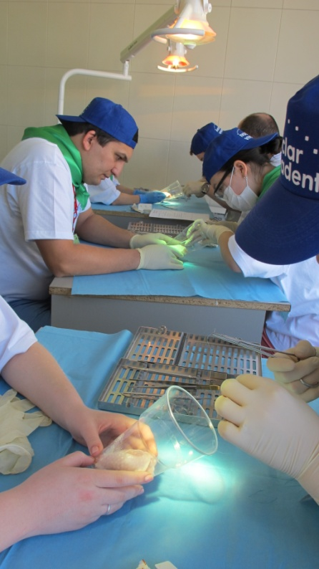
Хирургический этап соревнований: наложение швов

Slide 21
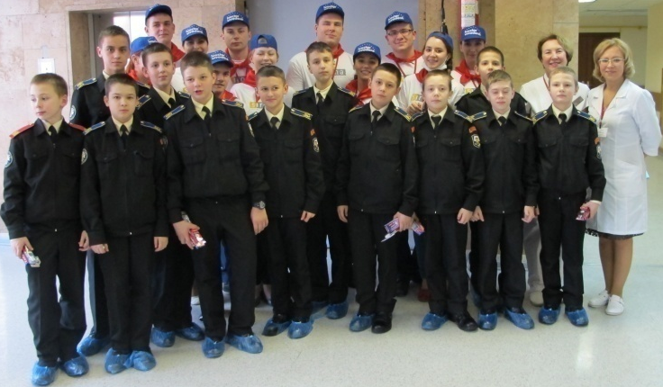
Этап соревнования по детской стоматологии ( кафедра детской стоматологии, зав.проф.КисельниковаЛ.П.)

Slide 23
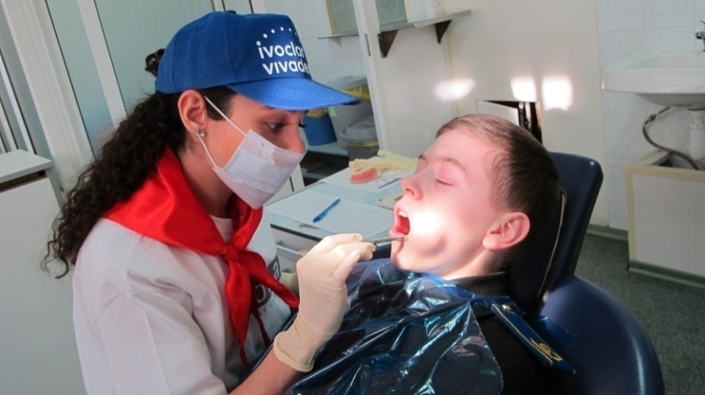
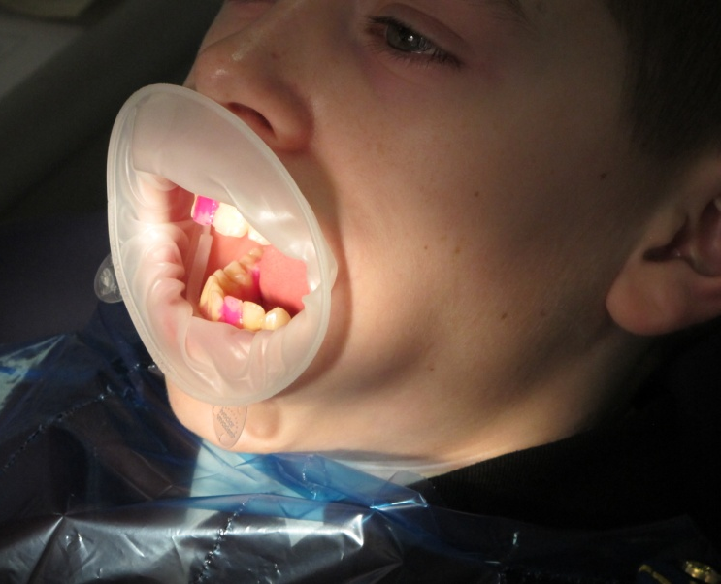
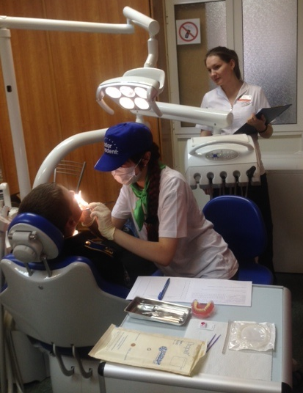
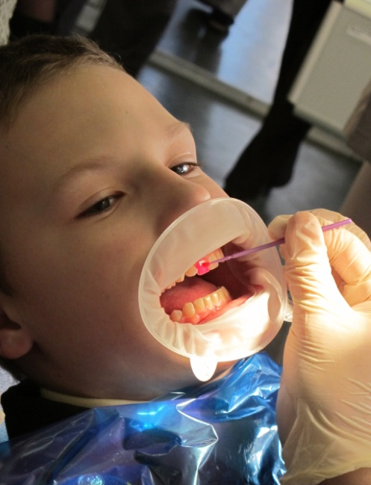
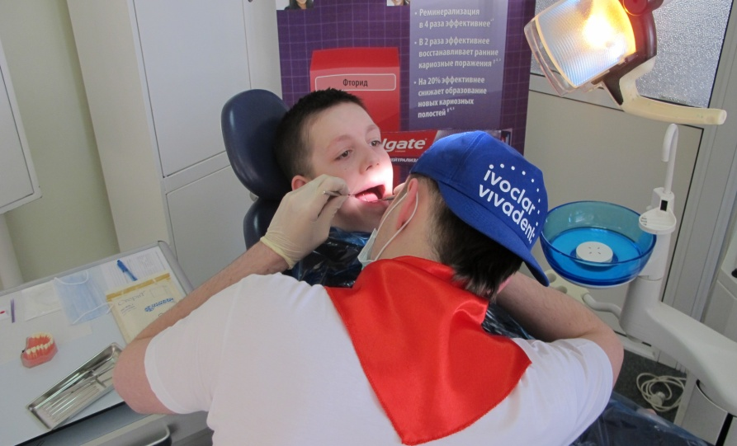
Этап соревнования по детской стоматологии: работа с оптрагейтом и определение индекса гигиены

Slide 24
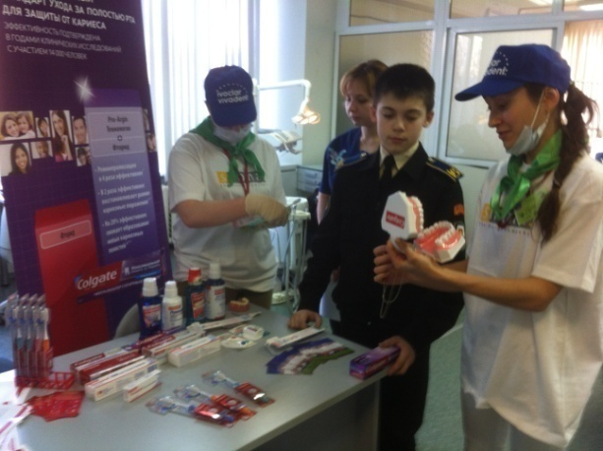
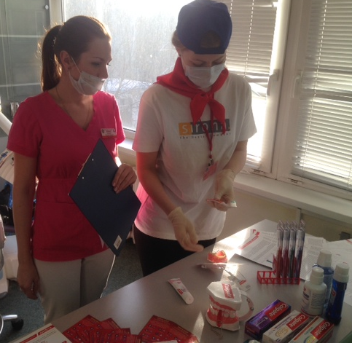
Этап соревнования по детской стоматологии: подбор средств индивидуальной гигиены рта, составление плана индивидуальной профилактики

Slide 25
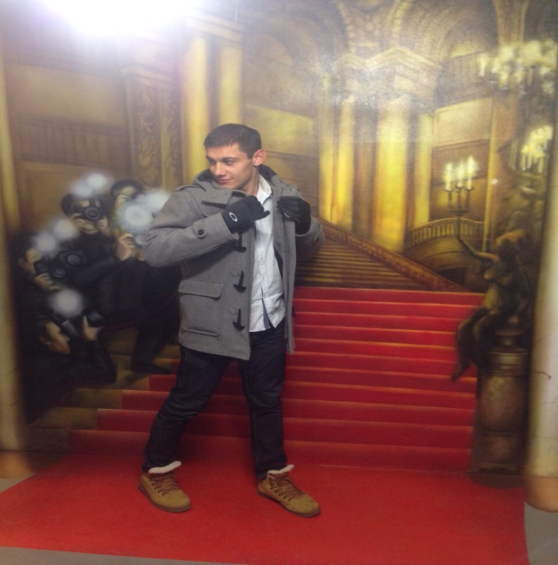
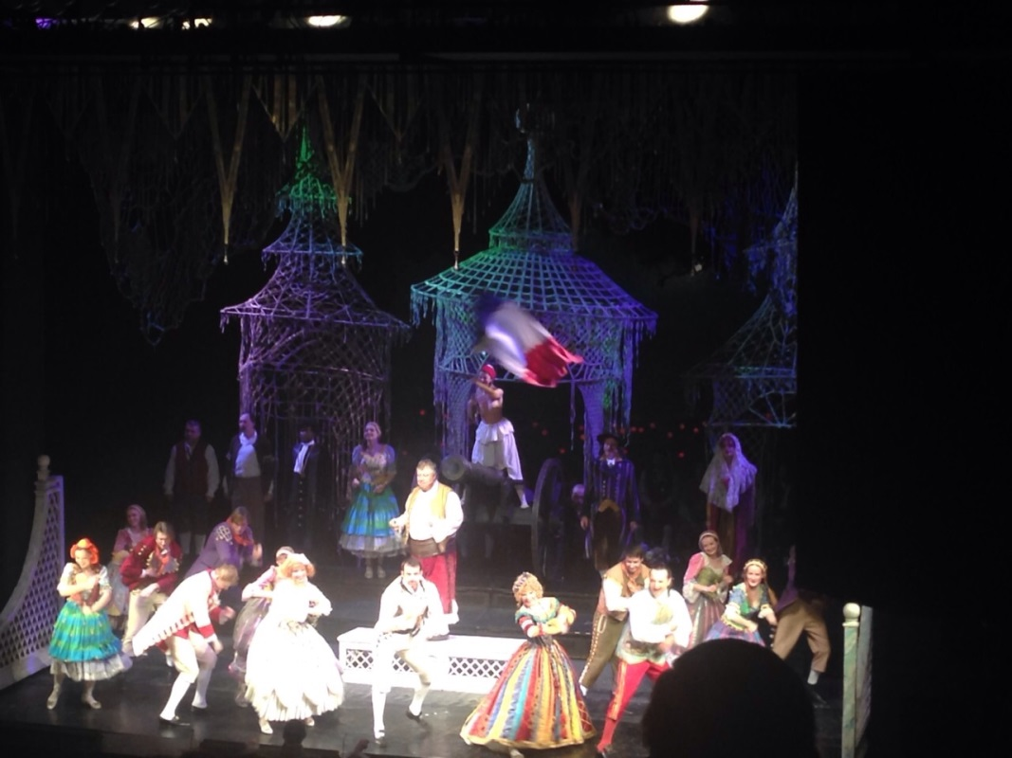
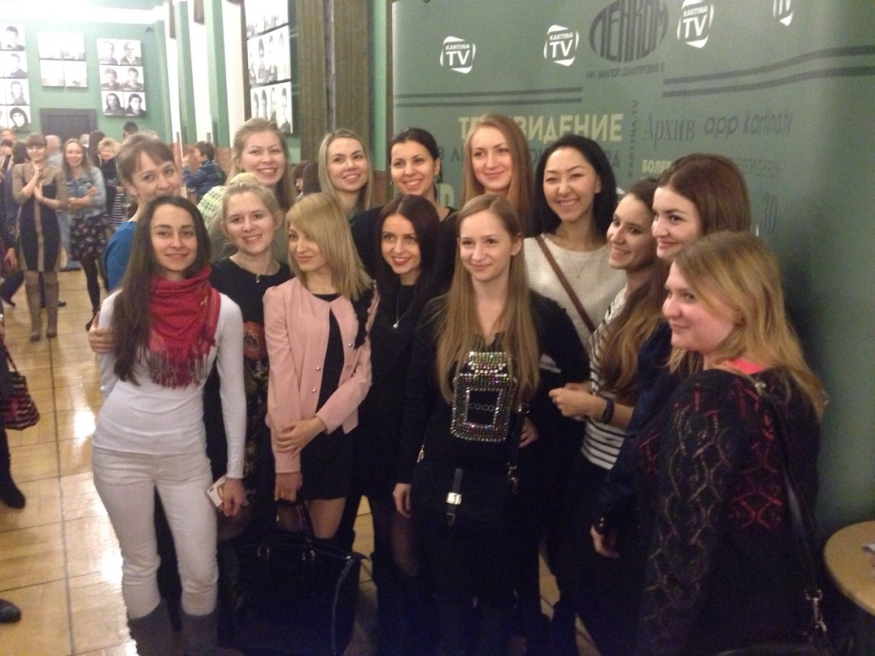
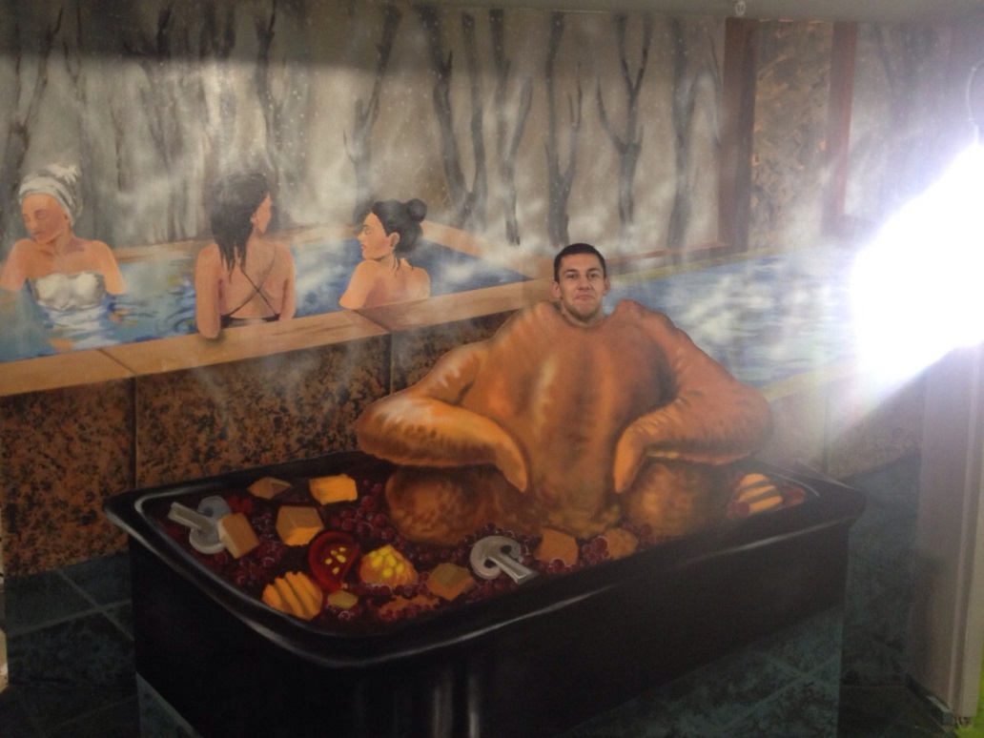

Slide 26
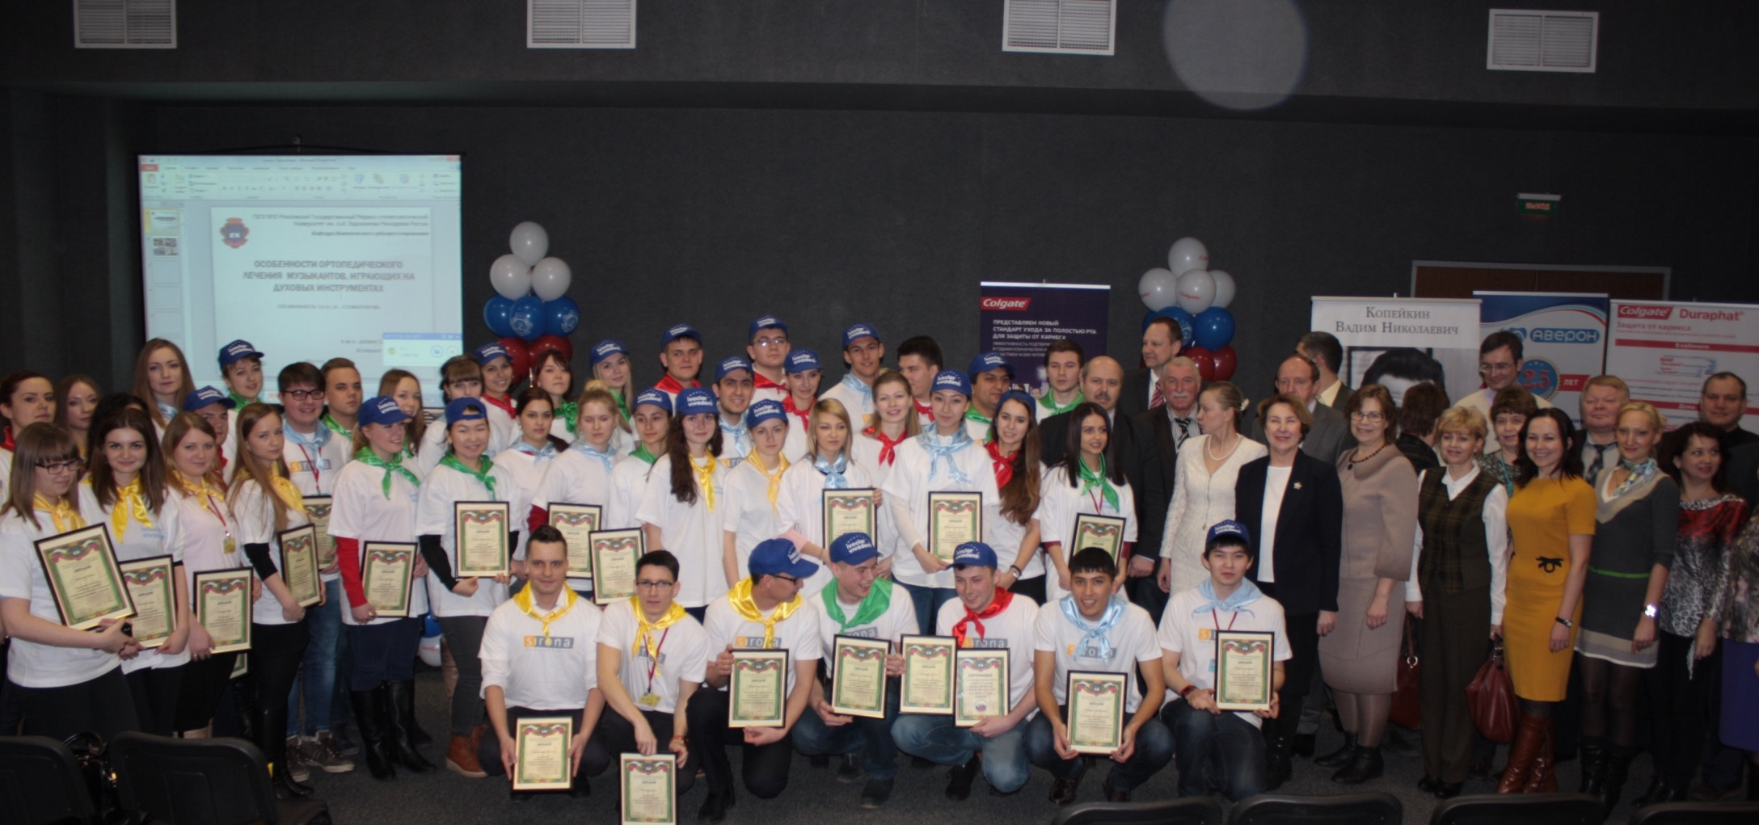
Торжественное награждение!!!!!!

Slide 27
Победители в номинациях
Победитель этапа «Домашнее задание» – Мырзагереева Карина, г. Караганда
За лучшее наглядное пособие для детей – Шималя Валерия, г. Ташкент
За оригинальное использование фольклора в пособии для детей – Залавина Ольга, г. Новосибирск
Победитель в блиц-турнире – Бакулина Анна, г. Нижний Новгород
За лучшее составление программы индивидуальной профилактики – Зайнутдинова Мукминат, г. Махачкала
Лучший в проведении профессиональной гигиены полости рта – Климовцев Владислав, г. Смоленск
Победителю в номинации «За наилучший контакт с ребенком» – Петросьянц Армик, г. Томск
Победителю в номинации «Детская стоматология» – Ахмедов Алишер, г. Ташкент
Лучший в номинации «Удаление зуба на фантоме» – Баранец Станислав, г. Екатеринбург
Приз «Хрустальный шприц» в номинации «Удаление зуба на фантоме» – Рожнова Полина, г. Тверь

Slide 28
Победители в номинациях
Приз «Мастер – золотая рука» в номинации «Удаление зуба на фантоме» – Ногин Леонид, г. Самара
За лучший силиконовый оттиск – Грачев Евгений, Москва, МГМСУ
За лучший силиконовый оттиск – Латышева Ольга, г. Курск
За лучшее препарирование зуба под цельнокерамическую коронку – Грачев Евгений, Москва, МГМСУ
За лучшее препарирование зуба под цельнокерамическую коронку – Ахмедов Мураджан, г. Ташкент
Победителю CEREC-этапа – Кожанова Ксения, г. Барнаул
Лучший в препарировании кариозных полостей – Сереков Атамурат, г. Алматы
Лучший в пломбировании кариозных полостей – Шаршенов Урмат, г. Бишкек
Лучший по применению матричной системы – Неуймин Александр, г. Ярославль

Slide 29
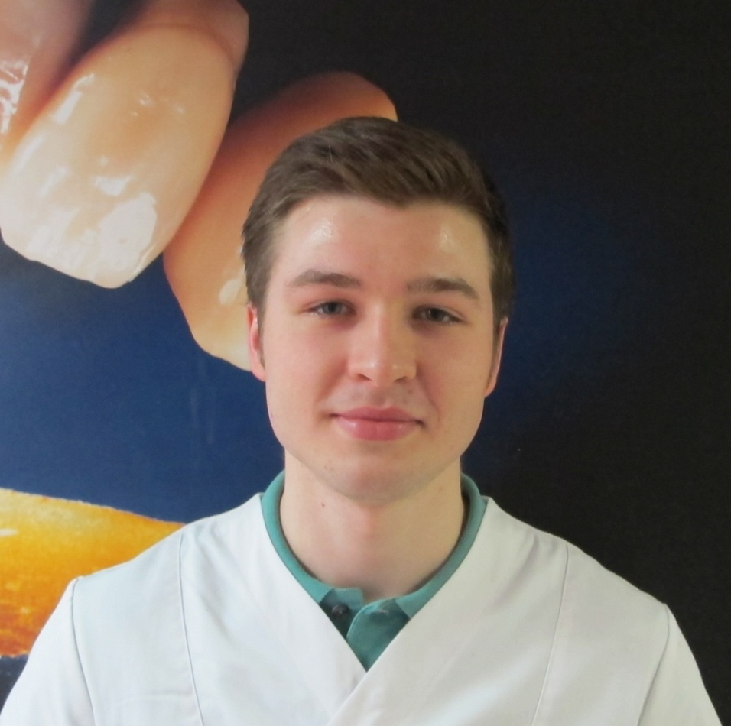
III место
Юматов Алексей, г. Москва, МГМСУ

Slide 30
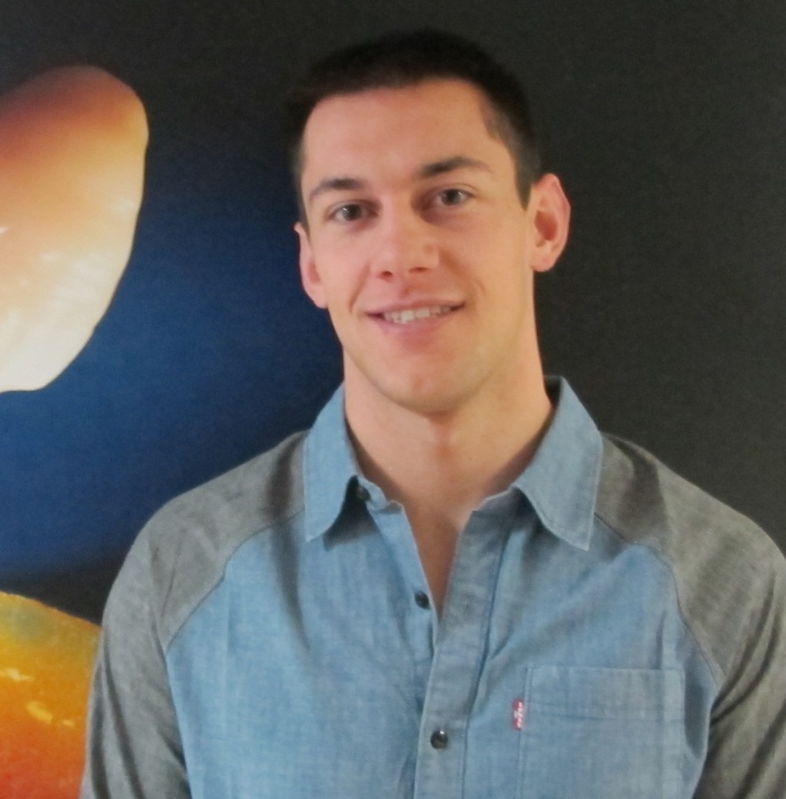
III место
Гийом Марсель, г. Ницца

Slide 31
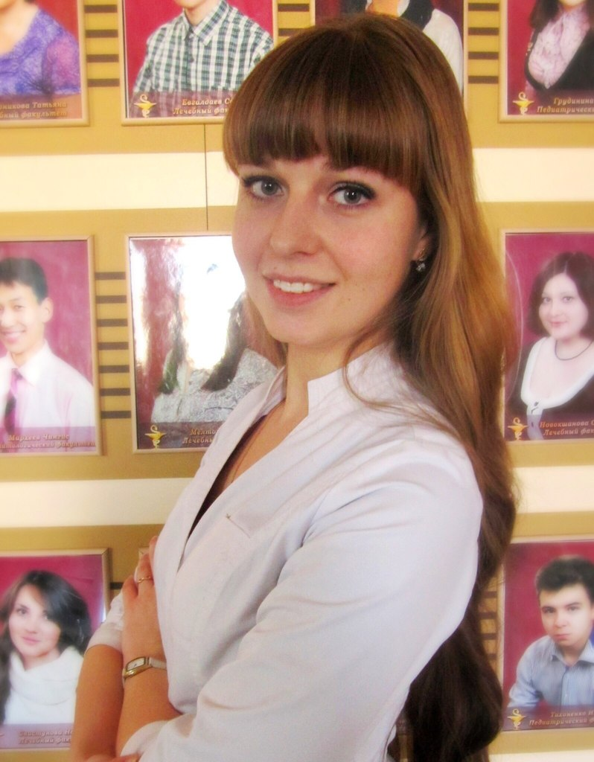
III место
Марчёнок Ольга, г. Чита

Slide 32
2 место Дудкина Елена, Волгоград

Slide 33
2место Самойлов Игорь, Челябинск

Slide 34
1 место Новикевич Ирина ,Белоруссия, Минск

Slide 35
Абсолютный победитель Соловьев Сергей , Омск

